Slide 1



2023-1-EE01-KA220-ADU-000150753
KOOLITUSPROGRAMM
ÕPPEMOODUL 4: Kultuuridevaheline ja põlvkondadevaheline suhtlus
Rahastanud Euroopa Liit. Käesolevas materjalis esitatud seisukohad ja arvamused on üksnes autori(te) omad ega pruugi kajastada Euroopa Liidu ega Haridus- ja Noorteameti seisukohti. Euroopa Liit ega toetuse andja ei vastuta nende eest.

Slide 2
2. TUND:
Kihelkonnakaardid kui kultuuri- ja looduspärandi avastamise vahend erinevuste esiletõstmise kaudu

Slide 3
Sissejuhatus
1. õppetunnis käsitlesime põlvkondadevahelise ja kultuuridevahelise suhtluse tähendust, põhimõtteid ja protsesse.
2. õppetunnis uurime, kuidas saame põlvkondadevahelist ja kultuuridevahelist suhtlust paremini rakendada kultuuri- ja looduspärandi tundmaõppimisel ning säilitamisel.

Slide 4
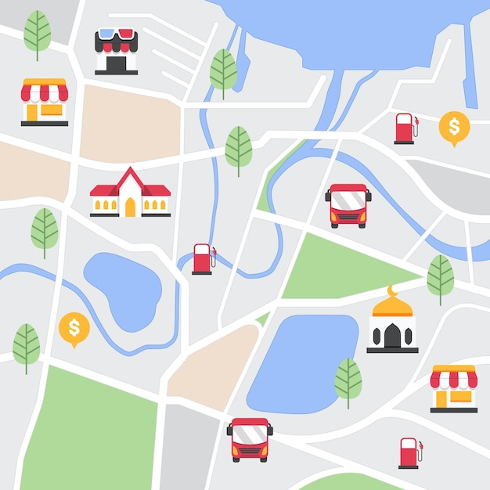
Sissejuhatus
Teemad
2. õppetund käsitleb järgmisi olulisi teemasid:
Kihelkonnakaardid (mõiste, ajalugu ja tähendus)
Kihelkonnakaardi loomise protsess
Arutelu parimate praktikate üle
Kihelkonnakaardi loomine
Foto: Freepik

Slide 5
Sissejuhatus
Nagu me arutasime eelmises tunnis:
Põlvkondadevaheline suhtlus viitab eri vanuserühmadesse kuuluvate inimeste vahelisele sidemele, mille eesmärk on edendada vastastikust mõistmist ja teadmiste vahetamist.
See suhtlus on ülioluline traditsioonide, lugude, tavade ja teadmiste edasiandmisel, mis kanduvad sageli ühelt põlvkonnalt järgmisele.
Näiteks saavad vanemaealised inimesed jagada noorematele oma elukogemusi ja sidet paigaga, samal ajal kui nooremad põlvkonnad võivad neid traditsioone tänapäevasel viisil tõlgendada ja edasi arendada.
Kultuuridevaheline suhtlus tähendab eri kultuuridest pärit inimeste vahelist mõtte- ja kogemustevahetust. Globaalses kontekstis on see ülioluline, et edendada mõistmist erinevate kogukondade vahel ning tegeleda kultuurilise mitmekesisusega seotud väljakutsetega.
Kultuuridevaheline suhtlus võimaldab lõimida erinevaid vaatenurki ja maailmatõlgendusi, luues võimalusi vastastikuseks rikastumiseks.
Näiteks saavad eri kultuurirühmad jagada teadmisi paikade, pärandi säilitamise tavade ning looduspärandi tähenduse tõlgendamise kohta, soodustades seeläbi ühist ja kaasavat lähenemist selle väärtustamisele.
Need põlvkondadevahelised ja kultuuridevahelised vahetused aitavad kaasa pärandi säilitamisele ja uuenemisele, võimaldades uutel põlvkondadel ja uutel kogukonnaliikmetel hoida sidet oma piirkonna kultuuriliste ja looduslike juurtega ning vaadelda ja mõtestada neid ka teistest vaatenurkadest.

Slide 6
Sissejuhatus
Milliseid meetodeid ja vahendeid saame kasutada, et soodustada neid vahetusi ning väärtustada ja esile tõsta ühe piirkonna pärandit?
Kultuuride-vaheline suhtlus
Põlvkondade-vaheline suhtlus
Kihel-konna-kaart
Pärandi tundmine ja väärtustamine

Slide 7
Kihelkonnakaart
See on töövahend, mille abil saavad konkreetse paiga elanikud kujutada oma pärandit, maastikku ja teadmisi, milles nad end ära tunnevad ning mida nad soovivad edasi anda tulevastele põlvkondadele.
Kihelkonnakaart toob esile selle, kuidas kohalik kogukond oma territooriumi näeb ja tajub, millist väärtust ta omistab oma mälestustele, muutustele ja olemasolevale tegelikkusele ning milline on tema elanike nägemus piirkonna tulevikust.

Slide 8
Kihelkonnakaart
See võib olla kartograafiline kujutis või mis tahes muu väljund või vorm, mis kogukonda kõnetab.
Lähtudes eeldusest, et inimene ei oska väärtustada seda, mida ta ei tunne, võimaldab koos piirkonna elanikega loodud kihelkonnakaart taasavastada paikade tegeliku väärtuse ning tuua esile kogu selle teabe, mis on territooriumisse talletunud, kuid mida kaardistuses või ametlikes dokumentides sageli ei märgata või peetakse väheoluliseks. Samuti annab see võimaluse otsustada, mida kogukonna kujutamisel esile tõsta ja mida välja jätta, ning seeläbi kujundada ka piirkonna teekondi ja narratiive.
Kihelkonnakaarti saab kasutada marsruutide ja teekondade kavandamiseks.

Slide 9
Kihelkonnakaart
Kihelkonnakaartide kontseptsioon sündis 1980. aastate alguses Inglismaal tänu mittetulundusühingu Common Ground algatusele, kes otsustas esimesena tegeleda kohaliku pärandi mõtestamise ja tutvustamisega kogukonna aktiivse ja loova kaasamise kaudu.
See lähenemine keskendub kohalikele eripäradele, konkreetsete ja sageli kirja panemata teadmiste edasiandmisele iga paiga kohta, muutuste dokumenteerimisele ja suunamisele, inimeste erinevate individuaalsete võimete rakendamisele ning inimeste ja paikade vaheliste suhete ja vastastikuse sõltuvuse esiletoomisele. Samuti aitab see nähtavale tuua tegureid, mis ulatuvad kaugemale pelgast ainulaadsusest.

Slide 10
Kihelkonnakaart
Miks just kihelkonnakaardid?
Palun vaadake: https://www.commonground.org.uk/places-people-parish-maps-%e2%80%a8by-sue-clifford/
https://www.commonground.org.uk/places-people-parish-maps-%e2%80%a8by-sue-clifford/
Kihelkonnakaardi loomine tähendab kogukonna väärtuste ühist väljendamist ning sammude astumist aktiivse osaluse suunas – see tähendab oma elukeskkonna enda kätte võtmist.
Fookus on kohalikkusel – kõige väiksemal areenil, kus elu tegelikult aset leiab. See on territoorium, mille suhtes tunned kuuluvust, mis on Sulle tähenduslik, mille kohta Sul on teadmisi ja mille puhul tekivad kergesti hoolivus ja kaitsetahe. See on naabruskond, mida Sa tunned ja mis on mingil moel Sind ennast kujundanud.
Oma koha tundmine, aktiivne osalemine selle eest hoolitsemises, tarkuse edasiandmine ning avatus uutele ideedele, inimestele, arengule ja muutustele – kooskõlas looduse ja kultuuriga, mis on selle koha siiani kandnud – võib tekitada ka eriarvamusi. Kuid vestlemine, sallivus ja mälestuste edasiandmine on tsiviliseeriva jõuga.
Milliseid teadmiste vorme me ka tulevikus ei vajaks, peavad inimlikkus ja kujutlusvõime nende korraldamisel olema esmatähtsad.
Kihelkonnakaarti luues saavad inimesed kokku, et paika panna raamistik, milles nad soovivad oma elukeskkonda näha; tuua esile see, mis on neile oluline; ning leida julgus rääkida kire ja veendumusega sellest, miks see kõik on tähtis.

Slide 11
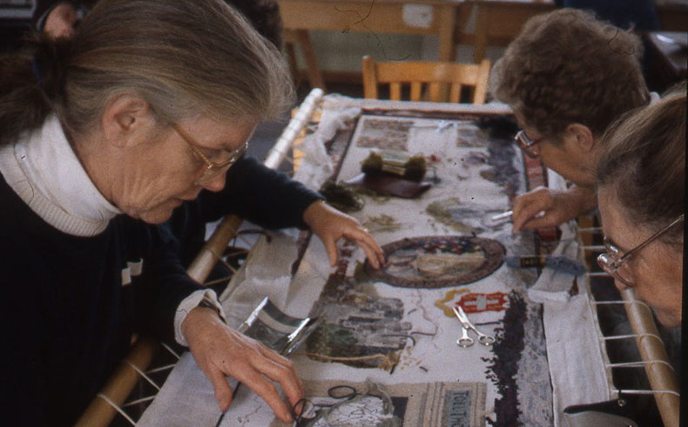
Kihelkonnakaardi koostamine
Niisiis, kihelkonnakaart koostatakse rühmatööna – või täpsemalt öeldes: kogukonnatööna.
Piirkonna elanikke (nii kohalikke kui ka uusi elanikke, noori ja vanu) saab kaasata kas otseselt kaardi loomisesse või intervjuude kaudu, et koguda teadmisi paiga ajaloo, legendide, vajaduste jms kohta.
Pilt: https://www.commonground.org.uk/places-people-parish-maps-%e2%80%a8by-sue-clifford/

Slide 12
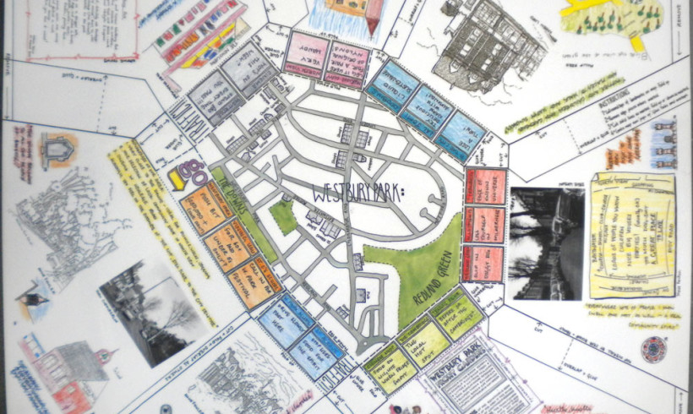
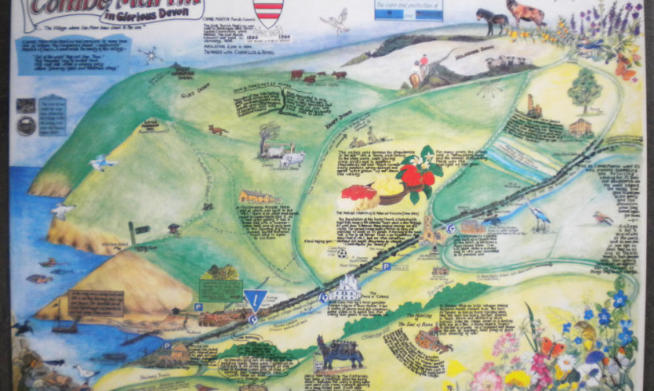
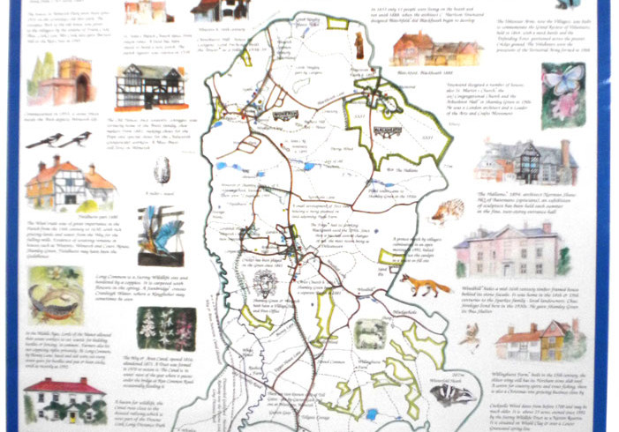
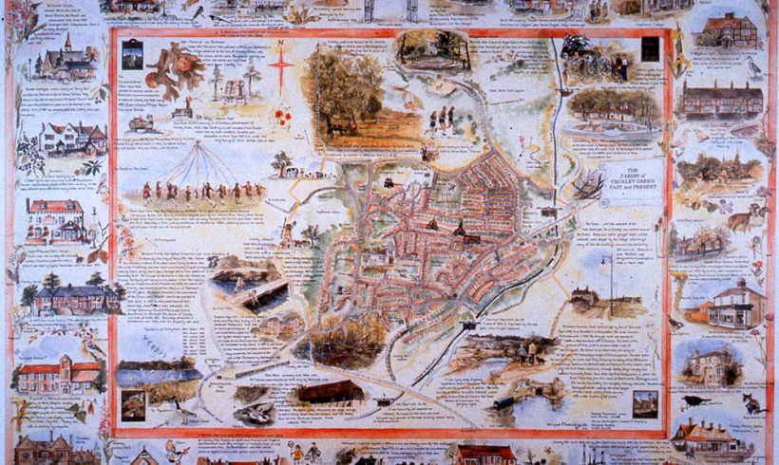
Kihelkonnakaardi koostamine
Mõned näited kihelkonnakaartidest
Pildid allikast: https://www.commonground.org.uk/places-people-parish-maps-%e2%80%a8by-sue-clifford/

Slide 13



Kihelkonnakaardi koostamine
Võime kasutada lihtsat Google’i kaarti, kus on kujutatud ainult teed ja viited legendi jaoks, ning seejärel seda edasi „läbi töötada“
või
luua kaardi suurele paberile mõõdus 70 × 100 cm
(või isegi suuremale).
Mõlemal juhul saame seejärel lisada pilte,
fotosid, lugusid jms.

Slide 14
Kihelkonnakaardi koostamine
Samuti on võimalik koostada interaktiivne kaart, s.t digitaalne kaart, mis võib sisaldada pilte, videoid või helifaile.
On olemas palju programme, mis võimaldavad interaktiivsete kaartide loomist.
Tasuta lahendustest võib nimetada Google Mapsi ja Google Earthi, mille eeliseks on nende suur populaarsus kasutajate seas.
Tasulistest lahendustest võib välja tuua ThingLinki, mis võimaldab luua väga detailseid kaarte lihtsal viisil, kuid mille hind ei ole kõigile kättesaadav.

Slide 15
Kihelkonnakaardi koostamine
Kihelkonnakaardi konkreetne loomine algab mõne põhiküsimuse esitamisest:
Kus me oleme?
Mis teeb selle paiga teistest erinevaks?
Millistest „koostisosadest“ see paik koosneb?
Mis on oluline nii isiklikul kui ka kogukondlikul tasandil ja miks?
Millised on selle paiga looduslikud omadused?
Millised on inimeste individuaalsed teadmised?
Kuidas saame neid teadmisi jagada?
Millist stiili kasutame ning kuidas me kaarti joonistame ja üles ehitame?

Slide 16
Kihelkonnakaardi koostamine
Otsi
Hoolitse
Küsi
Tea
Kogu
Kaasa
Vali
Loo
Pane
kokku
Joonista
Täienda
Jutusta
Seosta
Kujutle

Slide 17
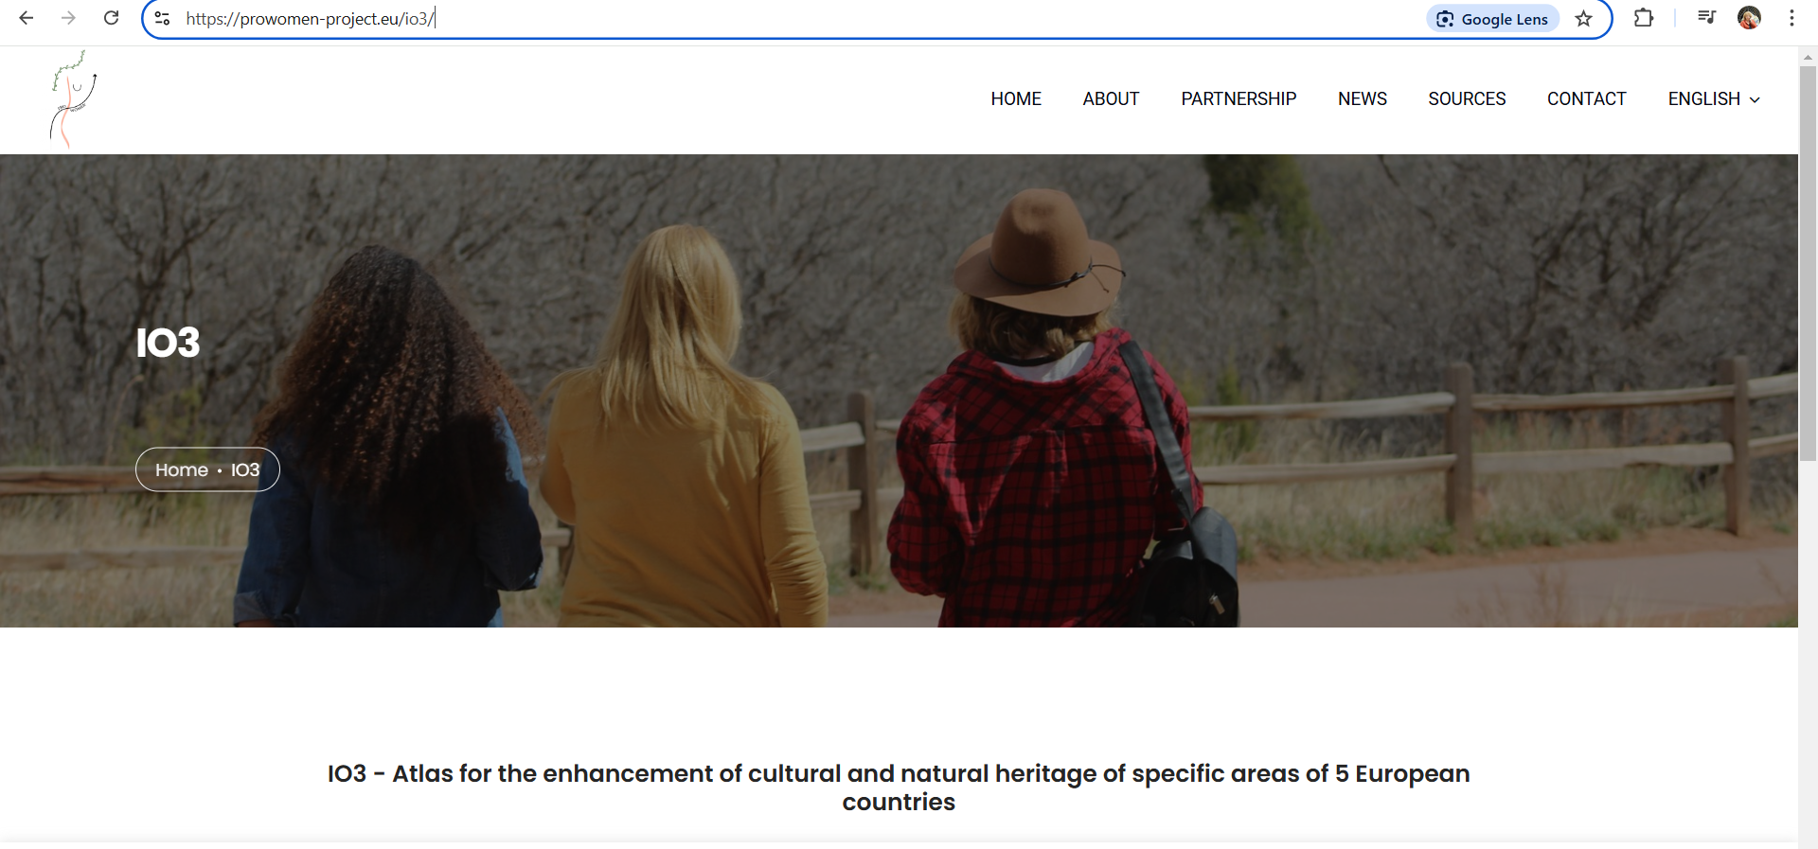
Parim tava
Parima tavana oleme otsustanud tuua välja ühe oma varasema projekti: Pro-Women. Täiendõppe teekonnad naistele kui uutele kultuuripärandi edendajatele kohaliku pärandi väärtustamiseks.
Projekti kaasrahastas Euroopa Liidu programm Erasmus+ täiskasvanuhariduse valdkonnas.
Selle projekti raames katsetasime edukalt kihelkonnakaarte ning töötasime välja mitmeid teekondi kultuuri- ja looduspärandi väärtustamiseks.
Projekti lõpptulemusena valmisid
ka atlased.
https://prowomen-project.eu/io3/

Slide 18







2023-1-EE01-KA220-ADU-000150753
Aitäh tähelepanu eest
Partnerid
Rahastanud Euroopa Liit. Käesolevas materjalis esitatud seisukohad ja arvamused on üksnes autori(te) omad ega pruugi kajastada Euroopa Liidu ega Haridus- ja Noorteameti seisukohti. Euroopa Liit ega toetuse andja ei vastuta nende eest.

